Slide 1

Drinkus
alone, along with
6팀
김갑경 이민우
조민규 김민정
한다빈 성유지
SSAFY 공통 프로젝트

Slide 2
CONTENTS
01
기획의도
혼술, 홈술!
인간이니까 외로운거야..
02
서비스 소개
03
산출물
설계 문서
시연
04
마무리
향후 계획

Slide 3
기획의도
01
혼술, 홈술!
인간이니까 외로운거야..

Slide 4
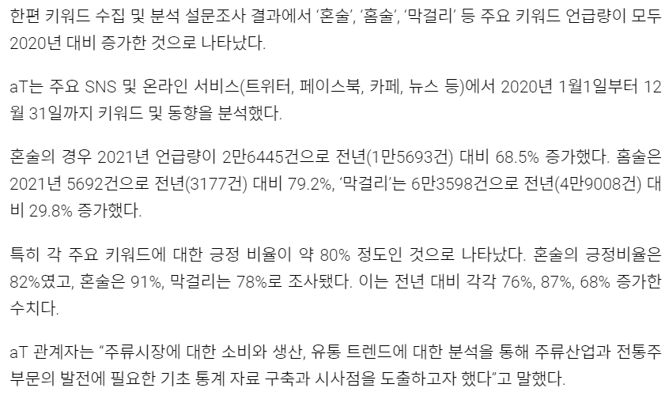
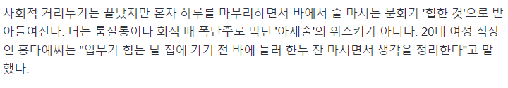
01
기획 의도
- 혼술, 홈술!
Notes:
여러분 혹시 혼술을 즐기시나요?
저는 대전으로 이사오고 나서 종종 혼술을 하곤 하는데요,
지금도 저희 집 냉장고에서 앱솔루트 피치가 절 기다리고 있답니다.
여기 보이는 이 그래프는 이번년도 3월에 쓰여진 기사를 토대로 만든 그래프입니다.
보시면, 혼술에 대한 언급량이 작년에 비해서 정말 높아졌고,
긍정적으로 생각하는 사람들도 정말 많이 증가한 것을 볼 수 있죠.
그래서 주류 시장에서도 혼술하는 사람들을 타겟해서 제품을 만들고 있다고 해요.
이 기사는 이번달에 갓 쓰여진 기사인데요, 사회적 거리두기는 거의 끝났지만
혼술 문화는 지속되고 있다고 해요.
하루를 마치고 바에서 혼자 술을 마신다니, 영화 속 한 장면같지 않나요?

Slide 5

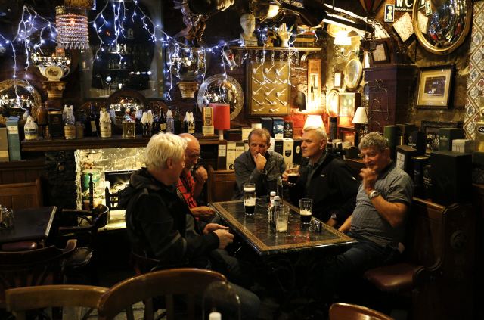
01
기획 의도
- 혼술, 홈술!
“
”
사이버 공간이 익숙하고 타인과 너무 가깝지도 멀지도 않은
적당한 친밀함을 원하는 세대의 라이프 스타일이 반영된 것 같다
Notes:
그래서 저희는 편하게 술 마시며 다른 사람에게 말 걸기 쉬운 “펍”을 모토로 해서,
홈술족들을 위한 “온라인 펍”을 기획했어요.
왜 현실 펍이 아니고 온라인 펍이냐, 하신다면
온라인 펍만의 경제적, 시간적 여유도 물론 있지만
여기 배규한 국민대 교수님이 말씀하신 대로 적당한 친밀감을 원하는
현 세대의 라이프 스타일에 온라인 펍이 잘 어울릴 것이라 생각했어요.
적당한 친밀감, 저는 이 말에 참 공감이 많이 되는데요,
배규한 국민대 사회학과 교수는..

Slide 6
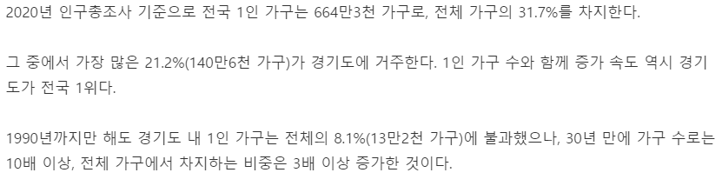

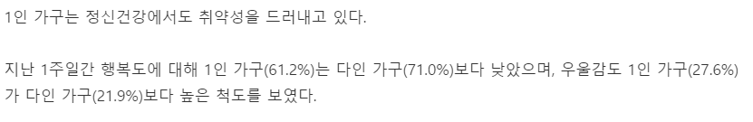
01
기획 의도
- 인간이니까 외로운거야,,
Notes:
저희의 친밀감이 부족하다는 게 통계로도 나오고 있다는 것을 아시나요?
여기 보시면 1인 가구가 점점 증가하고 있어요.
이번 대면으로 저도 이 수치에 기여를 조금 더했을 것 같은데요,
1인 가구는 다인 가구보다 더 정서적인 취약성을 가지고 있대요.
이것에 대한 근거를 더하기 위해 제가 논문을 좀 가지고 왔는데요..
어려우니까 좀 보고 읽을게요..(종이 꺼내기)
단국대 보건행정학과에서 나온 논문인데요,
1인 가구는 사회적 관계에서 가족, 친척, 친구와의 관계의 접촉빈도나
정서적 교감이 낮은 편으로서, 정서적으로 교류할 사람이 부재하여
심리적인 문제가 발생할 수 있는데, 외로움, 우울이라는 부정적 자아상이 나타날 수 있다.
라고 하네요.

Slide 7
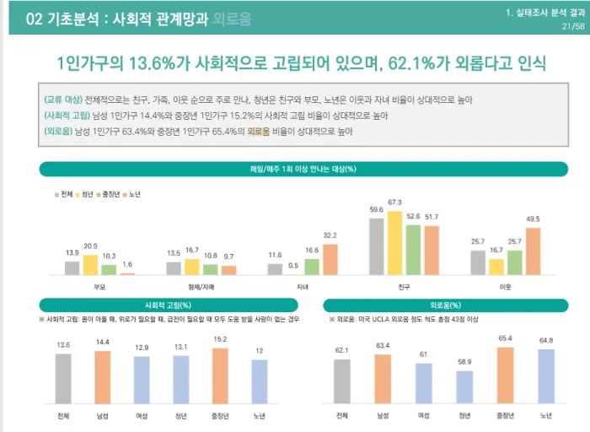
01
기획 의도
- 인간이니까 외로운거야,,
Notes:
사실 저도 종종 외로울 때가 있어요,
특히 오늘같이 많은 사람들을 만나고 난 후에 집에 들어가면
피곤함과 조용함이 같이 찾아와서 그걸 우울하게 느낄 때도 있거든요.
여기 통계를 보시면, 1인 가구의 62.1%가 외롭다고 인식한다고 해요.
그렇다고 해서 1인 가구면 모두 다 외로울까요? 그럼 나머지 38%는 MBTI가 I라서 안 외로운 걸까요?
아뇨, 우리는 모두가 외로워요. 인간은 외로울 수 밖에 없는 존재에요. 우리는 사회적 동물이니까요.
소속감과 관계를 느끼는 인간은 상대적으로 외로움을 덜 느껴요.
그래서 저희는 누군가와 얼굴 맞대고 이야기할 수도 있고, 소속감도 느낄 수 있는, 그런 서비스를 만들어내려고 합니다.

Slide 8
서비스 소개
02
Drinkus 소개
기술 스택
Notes:
다음으로 저희의 서비스 소개로 넘어가겠습니다.
Drinkus 소개에서는 와이어프레임을 토대로 만든 목업을 보여드리면서
중요한 기능들을 차례로 소개해드리고,
기술 스택에서는 제가 프론트엔드 기술 스택을 소개드린 다음
잠깐 저희 팀의 다빈님이 나오셔서 백엔드 기술 스택을 소개해주실 거에요!

Slide 9
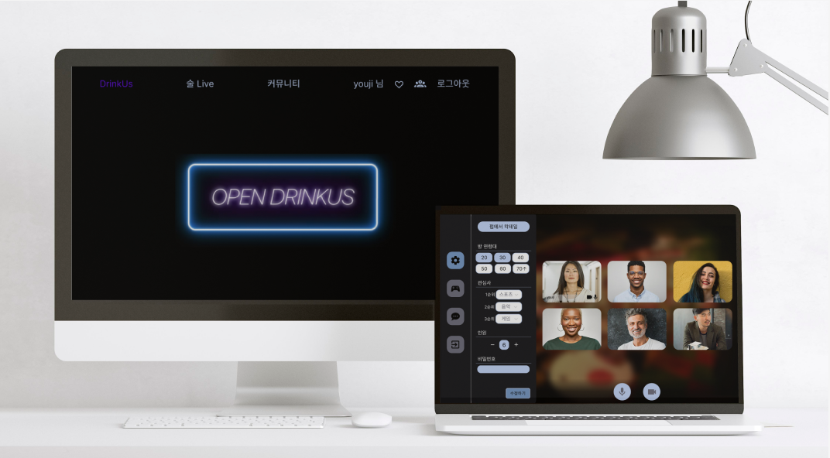
Notes:
앞서 이야기한 문제와 필요성에 주목하여
저희는 혼술 화상 커뮤니티 사이트, 드링커스를 구상했습니다.
단순히 화상 기능만 있는 것이 아니라,
커뮤니티를 통해서 서로 소통하고, 비슷한 관심사와 나이대를 가진 사람들이 모일 수 있도록 방을 추천하고,
필터링을 통해 내가 관심있는 방을 찾으면서
처음 보는 사람끼리 가볍게 술을 마실 때 필요한 서비스들을 최대한 제공합니다.

Slide 10
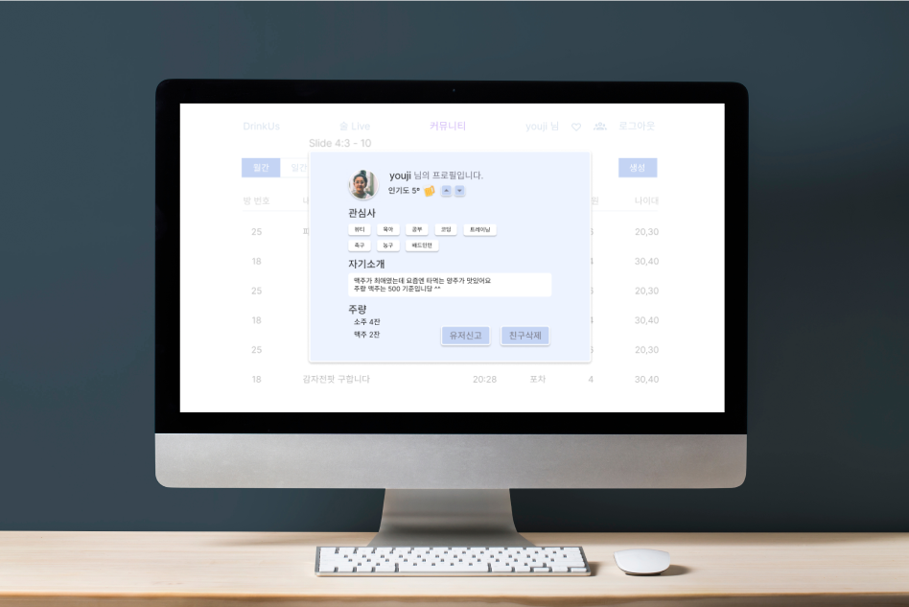
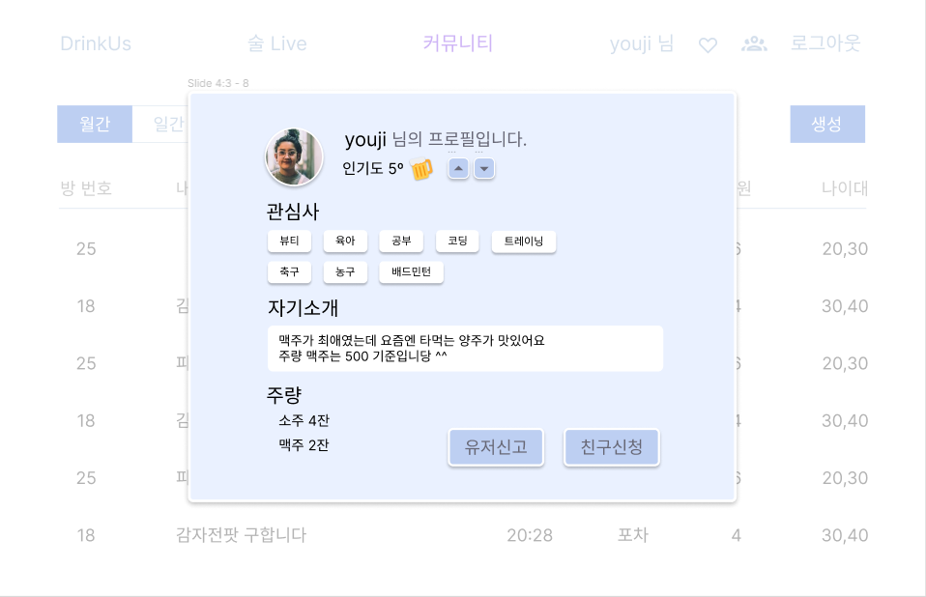

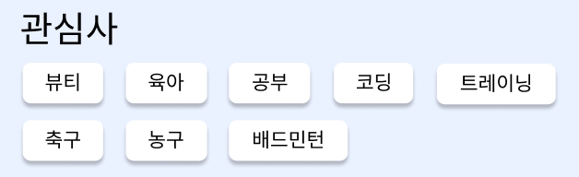
Notes:
사람과 사람이 처음 만나면, 뭐가 가장 절실할까요?
혹시 싸피에서 팀 프로젝트 할 때마다 정적이 너무 괴롭진 않으셨나요?
네, 저는 처음 만날 때 정적을 깨는 대화가 가장 중요하고 절실하다고 생각합니다.
하지만 대화가 뭐 어디 쉽나요, 적절한 주제도 있어야 하고.. 티키타카도 되어야 하고..
그래서 저희는 관심사를 설정할 수 있게 했습니다.
자극적인 주제만 좀 말씀드리면, 주식, 코인, 시사.. 여기까지만 하겠습니다.
내 관심사를 설정해 놓고 관심 주제를 설정해 놓은 방으로 들어가면 좀 더 수월한 티키타카를 할 수 있겠죠?
또 저~기를 자세히 보시면, 인기도도 있습니다.
저희의 인기도는 술처럼 도수를 가지고 있는데요, 이 유지라는 사람은 5도밖에 안 되어서 아직 맥주네요.

Slide 11
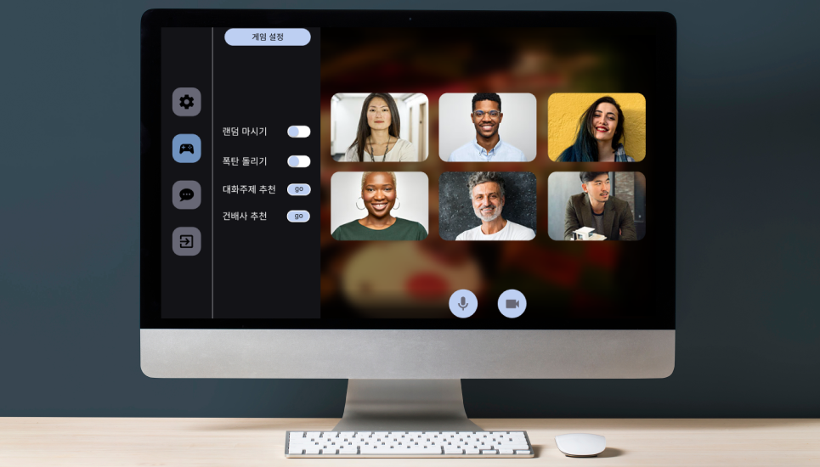
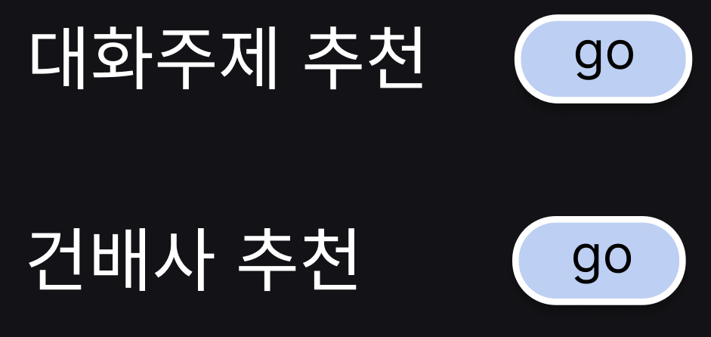

현재 최고의 타자는 누구라고 생각해요?
Notes:
혹시 여러분 아론 박사라고 아시나요?
모르시겠죠? 당연합니다. 하지만 알아두면 좋을지도 몰라요.
아론 박사는 모르는 사람과 빠르게 친밀해질 수 있는 36가지의 대화 주제를 연구 논문으로 만들었어요.
혹시 여러분이 앞으로 소개팅을 나갈 일이 있다면 쓸모가 있겠죠?
저희 서비스에는 이러한 대화 주제들과,
방에 설정된 관심사에 기반해서 대화 주제를 추천해주는 기능이 있습니다.
아론 박사님과 함께라면 I들도 금방 친해질 수 있을 거에요!
그리고 여러분, 술자리 하다가 건배사 하라고 하면 너무 당황스럽지 않나요?
저는 아는 게 청바지밖에 없어서 인싸가 되기 너무 어려웠는데요,
저희 기능에는 건배사 추천이 있어서 우리 모두 인싸가 될 수 있어요!

Slide 12
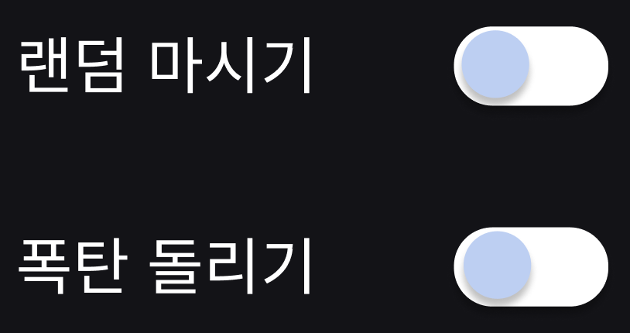

유지님 마시세요~!
Notes:
여러분 제가 질문이 있습니다.
혹시 최근에 술게임 해보신 분?
역시 많이 없네요, 우연의 일치인지 저희 팀에도 최근에 술게임을 해본 사람이 없더라구요?
그래서 저희는 술게임 대신에 약간의 다른 컨텐츠들을 추가해 보았어요.
초면인 사람이랑 바니바니 하는 것보다는, 이야기하다가 가끔 즐길만한, 중간중간 웃을만한 컨텐츠입니다.
>> 폭탄돌리기, 랜덤마시기 소개

Slide 13
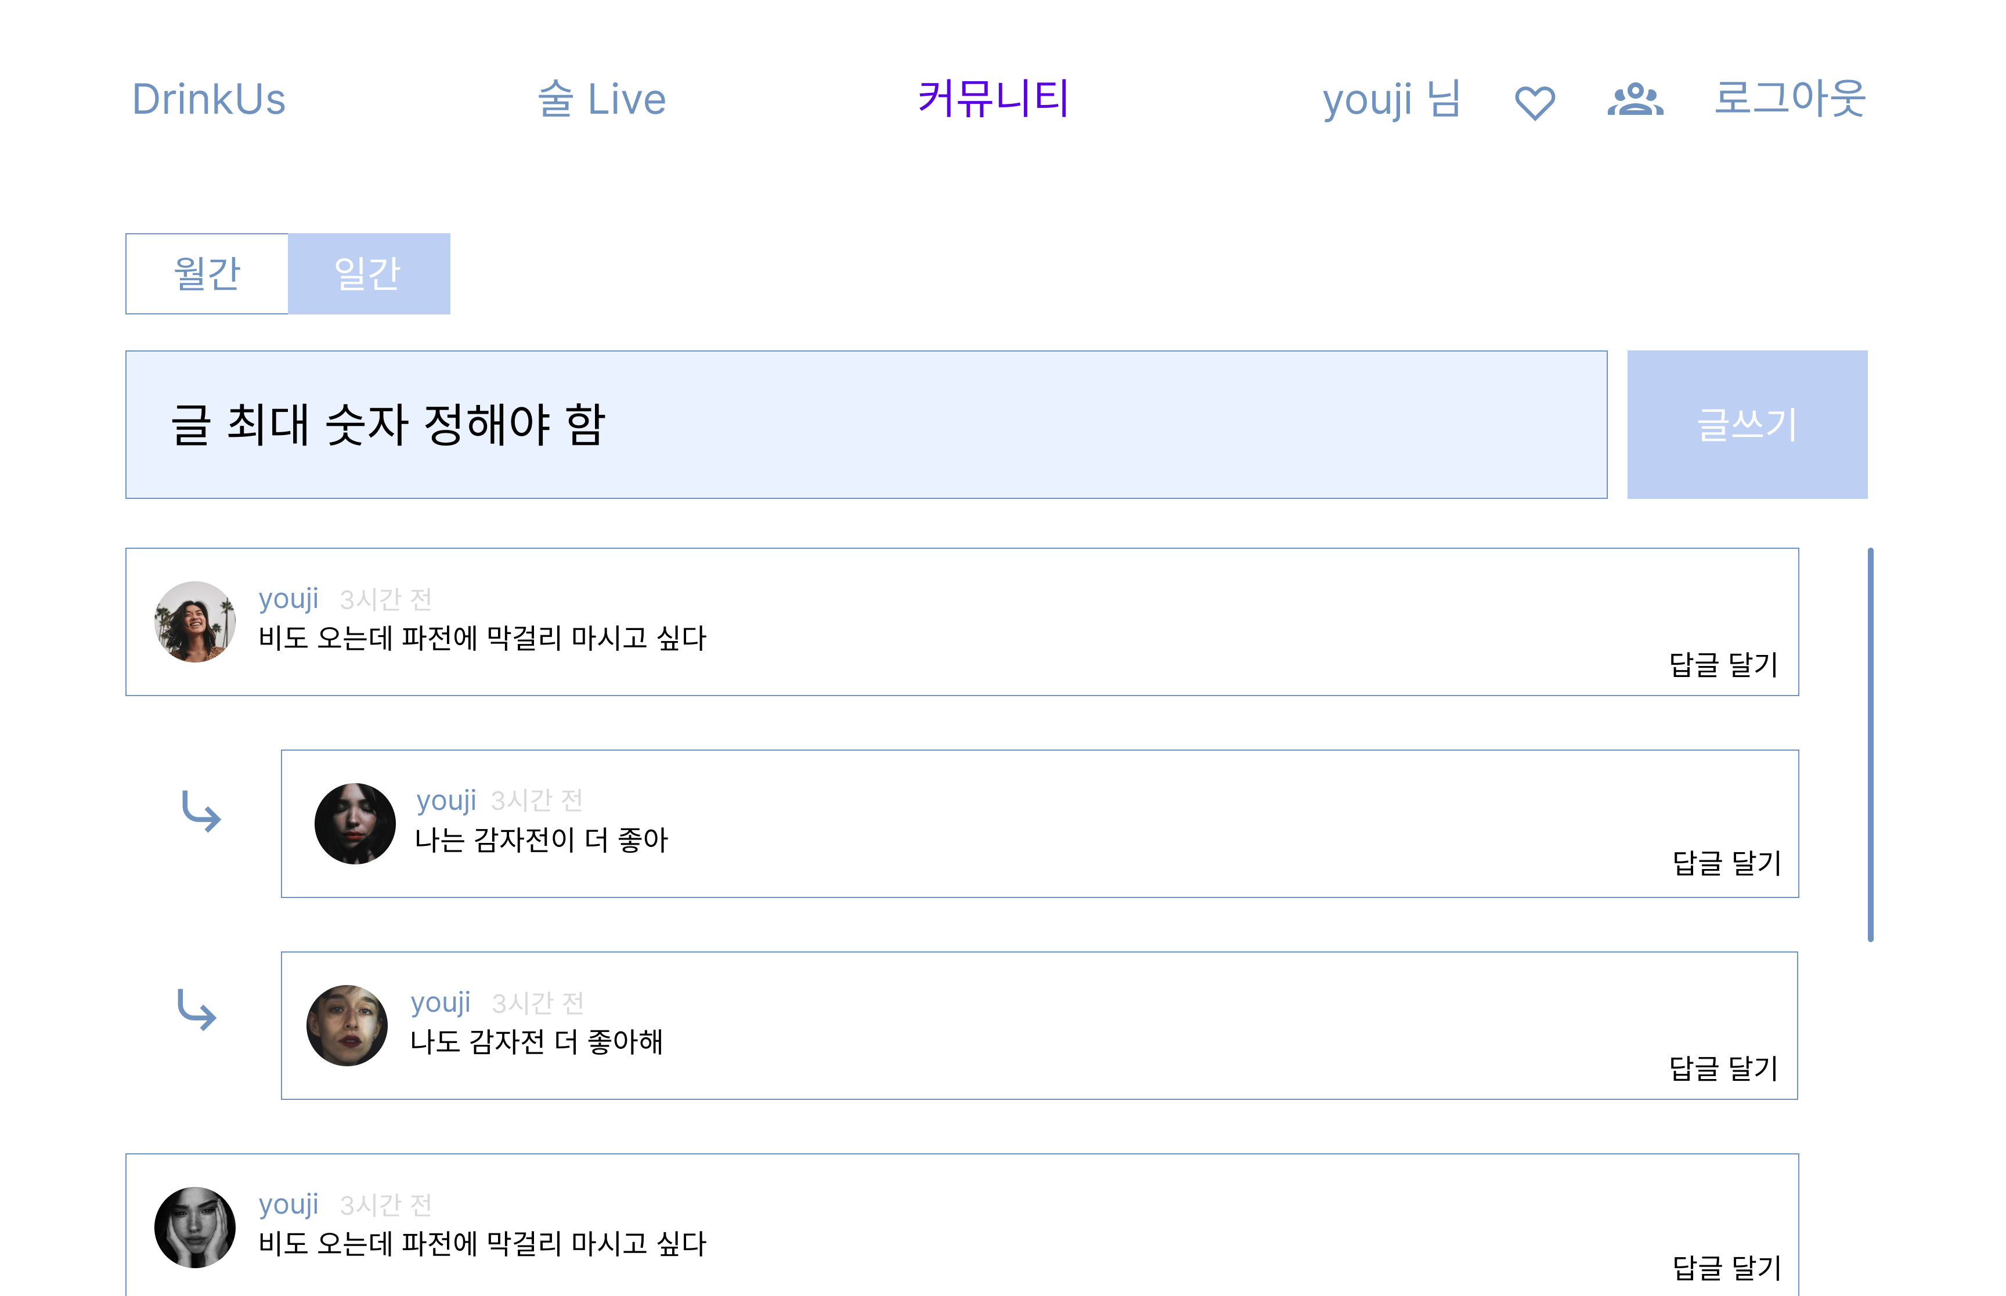
Notes:
다음으로 저희의 커뮤니티를 소개해드릴게요.
날짜별로 약속을 잡을 수 있는 커뮤니티가 있고, 매일매일 새롭게 생성되는 방명록 형식의 커뮤니티가 있습니다.
커뮤니티에서 가볍게 대화하고, 자연스레 화상방으로 넘어갈 수 있는 서비스를 구축하는 데에 초점을 두었습니다.
일일게시판에서 이런저런 이야기를 나눈 다음,
월간게시판에서 술자리 약속을 잡고,
그 날에 화상으로 만날 수 있도록 자연스럽게 유도하는 것이 저희 서비스의 목표입니다.
또한 나 혼자만의 캘린더가 아니라 단체의 캘린더라는 점에서 의미가 있습니다.
이 캘린더를 통해 어딘가에 소속되어 있고 연결되어 있다는 느낌을 받을 수 있습니다.
이 소주병 스티커는 약속이 잡힌 날에 붙는 스티커인데요,
처음 서버가 시작될 때에는 드문드문 붙어 있다가
사이트가 성장하면서 빼곡하게 스티커가 차 있으면
저희도 서비스 이용자분들도 뿌듯하시겠죠?
성장하는 느낌을 이용자분들과 함께 느끼고자 넣은 기능입니다.

Slide 14
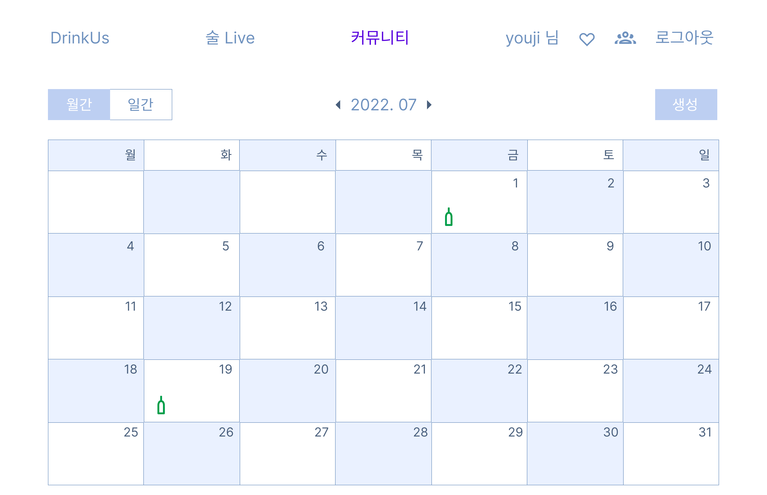
Notes:
다음으로 저희의 커뮤니티를 소개해드릴게요.
날짜별로 약속을 잡을 수 있는 커뮤니티가 있고, 매일매일 새롭게 생성되는 방명록 형식의 커뮤니티가 있습니다.
커뮤니티에서 가볍게 대화하고, 자연스레 화상방으로 넘어갈 수 있는 서비스를 구축하는 데에 초점을 두었습니다.
일일게시판에서 이런저런 이야기를 나눈 다음,
월간게시판에서 술자리 약속을 잡고,
그 날에 화상으로 만날 수 있도록 자연스럽게 유도하는 것이 저희 서비스의 목표입니다.
또한 나 혼자만의 캘린더가 아니라 단체의 캘린더라는 점에서 의미가 있습니다.
이 캘린더를 통해 어딘가에 소속되어 있고 연결되어 있다는 느낌을 받을 수 있습니다.
이 소주병 스티커는 약속이 잡힌 날에 붙는 스티커인데요,
처음 서버가 시작될 때에는 드문드문 붙어 있다가
사이트가 성장하면서 빼곡하게 스티커가 차 있으면
저희도 서비스 이용자분들도 뿌듯하시겠죠?
성장하는 느낌을 이용자분들과 함께 느끼고자 넣은 기능입니다.

Slide 15





02
서비스 소개
- 기술 스택
React
Redux
Notes:
다음으로 프론트 쪽 기술 스택을 보여드릴게요.
저희는 HTML, CSS, JS, React, Redux를 사용합니다. 여기서 특이한 점은 리액트랑 리덕스를 사용한다는 점인데요,
저희가 리액트를 사용하는 이유를 3가지로 나누어서 잠깐 설명드리겠습니다.
첫 번째, 혹시 여러분은 라이브러리와 프레임워크의 차이를 아시나요?
차이점을 간단하게 말씀드리자면, 프레임워크는 전체적인 흐름을 제공하고, 라이브러리는 흐름을 사용자가 만들어갑니다.
이런저런 의견이 있지만 뷰는 프레임워크이고 리액트는 라이브러리로 보통 칭해집니다.
저희 프로젝트에서는 프론트에서 다루어야 하는 기능들이 꽤 존재하기 때문에,
자유도가 좀 더 높은 리액트를 채택했습니다.
두 번째, 리액트는 생태계가 넓습니다. 저번 학기에 뷰를 사용하다가 리액트를 사용해 보니 구글 검색을 조금만 해도 많은 코드들이 나오더라구요.
저희의 학습과 프로젝트 진행에도 많은 도움이 될 거라고 생각했습니다.
세 번째, 개인 역량 향상을 빼놓을 수 없겠죠? 이번에 리액트를 사용하면서 개발에 접근하는 제 사고방식이 발달하고 있음을 많이 느낍니다.
다음으로, 저희는 리덕스도 사용하고 있습니다. WebRTC 기능에서 전역 관리는 필수적이라고 생각했고,
리액트에서도 전역 관리가 가능하지만 디버깅이나 로깅 등의 상태 관리 외의 기능이나
미들웨어를 사용하기 위해서는 리덕스가 적합하다고 판단했습니다.

Slide 16






02
서비스 소개
- 기술 스택
JUnit
Spring Boot
JWT
Refresh Token
OAuth2.0
JPA
Spring Security
Notes:
Spring Boot와 JPA기반으로 개발하였고
회원 기능의 보안성 향상을 위해 Spring Security와 JWT 도입
소셜 로그인을 위한 OAUth 라이브러리 사용
단위 테스트를 위한 Junit 도입

Slide 17
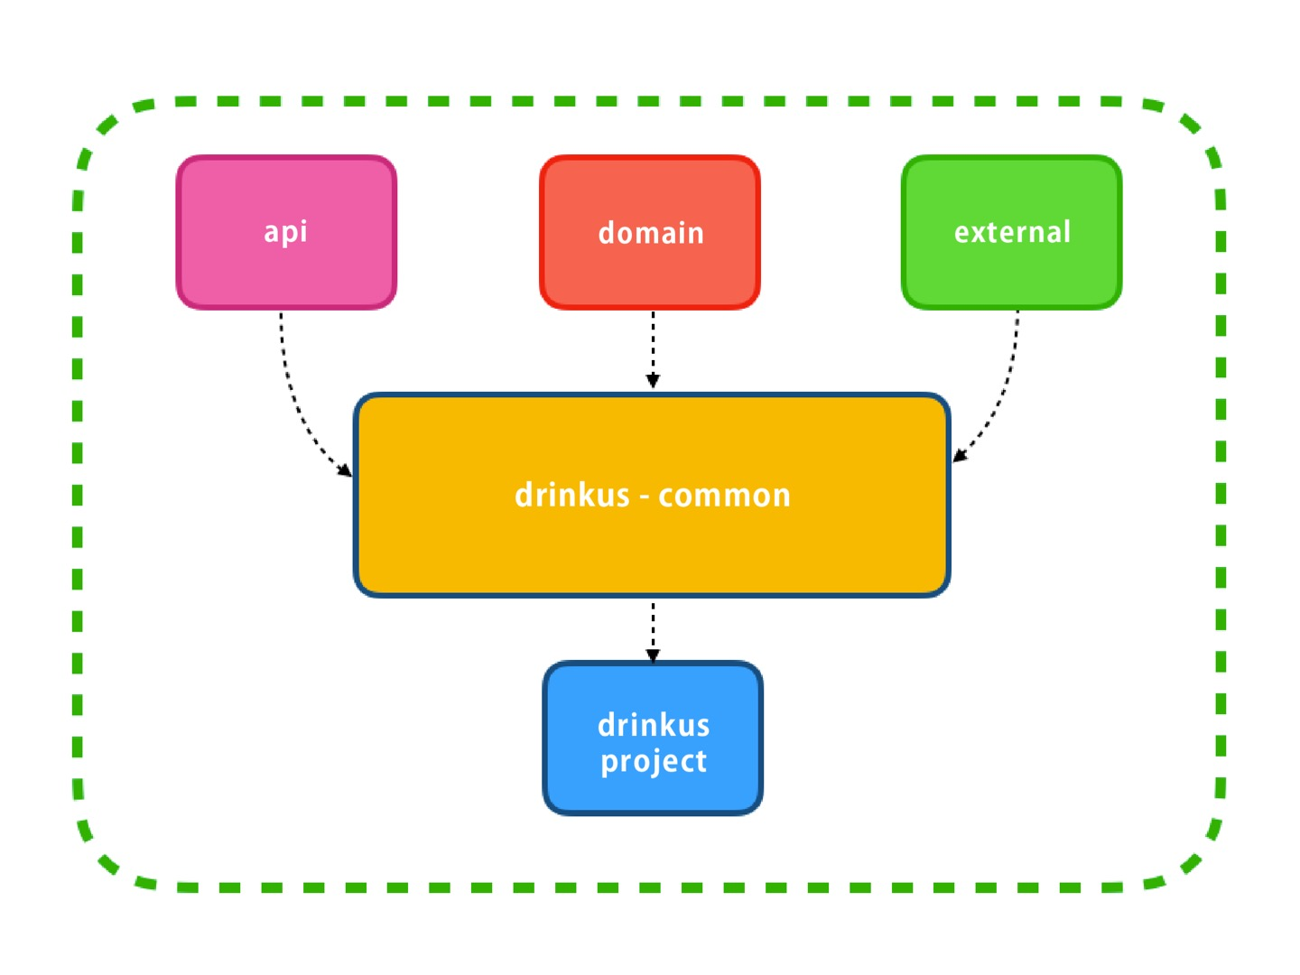
02
서비스 소개
- 기술 스택
Notes:
코드의 재사용성을 높이기 위한 멀티모듈 구조를 적용하였습니다.

Slide 18








02
서비스 소개
- 기술 스택
React App
Stomp
NGINX
Spring Boot App
GitLab
Jenkins
Notes:
Docker, Jenkins, Oauth, Openvidu, AWS EC2

Slide 19
산출물
03
설계 문서
시연
Notes:
다음으로 산출물을 보여드릴게요. API문서, ERD, 와이어프레임 등 설계 문서를 보여드린 다음 시연으로 넘어가서 시연을 하도록 하겠습니다.

Slide 20
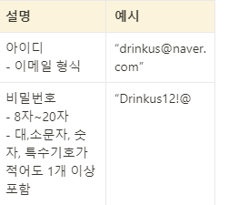
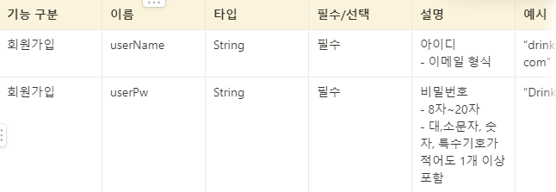
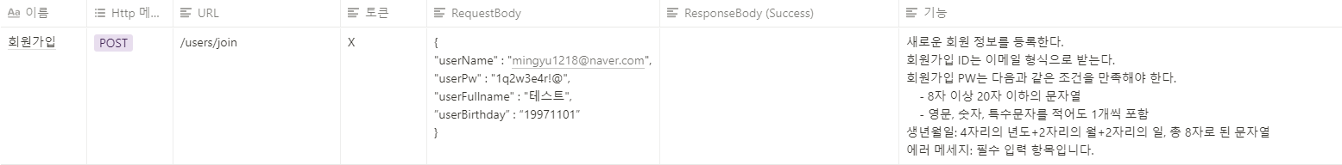
03
산출물
- API Docs
요청 변수
API 목록 및 명세
Notes:
개발 하기 전, 프론트엔드와 백엔드 모두 코드를 쉽게 작성할 수 있도록 사전에 API 문서를 정의했습니다.
사전에 API문서를 작성해 놓음으로써 프론트와 백엔드 모두 개발 도중에 막히는 부분 없이 개발할 수 있었어요.
API 문서에는 response와 reques의 타입, 해당 url의 기능과 요청 변수 및 API 요청의 조건에 대해서 명시해놨습니다.

Slide 21
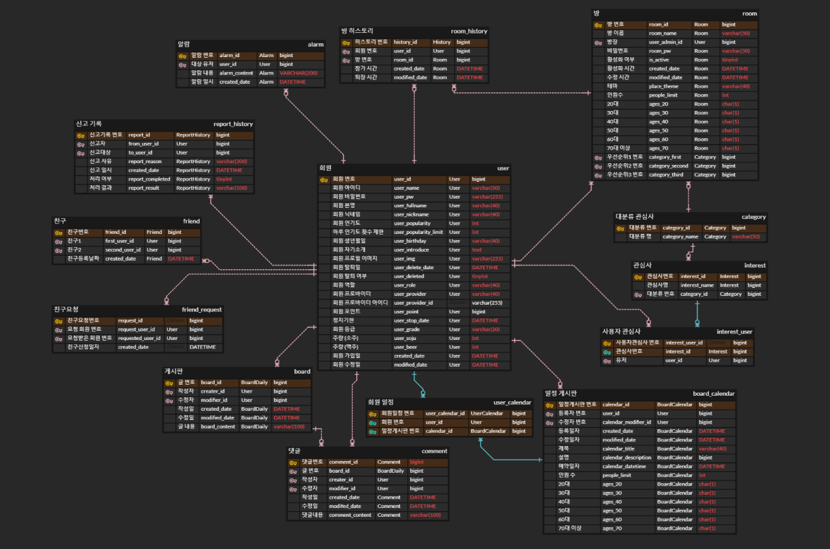
03
산출물
- ERD
Notes:
이건 저희의 ERD인데요, 저는 ERD를 볼 때마다 반도체를 닮았다고 생각합니다..
각 개체간의 연관관계를 최대한 고려해서 데이터베이스를 설계했습니다.
볼 때마다 저희 백엔드 분들이 정말 자랑스러워요 ^^

Slide 22
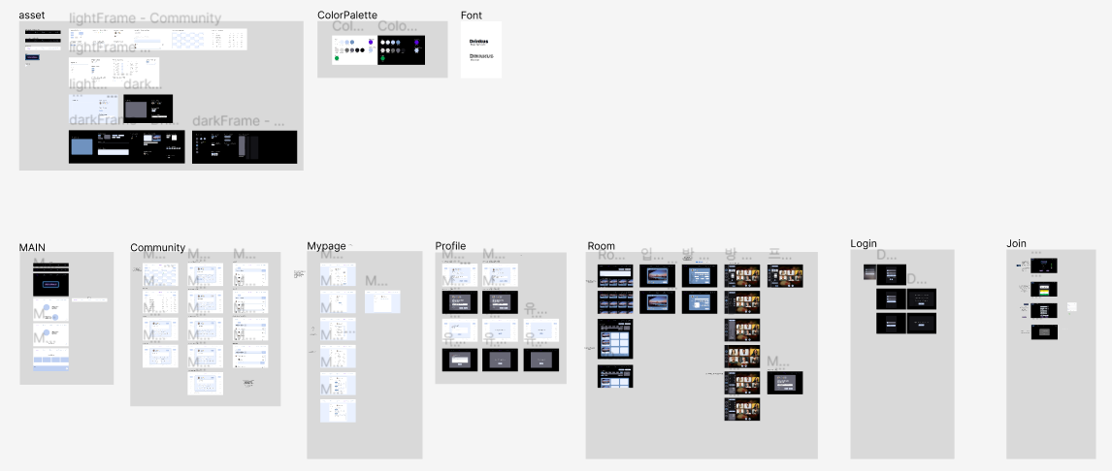
03
산출물
- 와이어프레임
Notes:
저희의 와이어프레임입니다. 너무 커서 하나하나 잘 안 보이죠..? 만드느라 고생 깨나 했습니다.
각각의 기능에 따라 나누어서 와이어프레임을 작성했고,
현재 향후계획을 제외한 기능의 웹 버전 와이어프레임은 모두 완성된 상태입니다.
자세한 와이어프레임이 궁금하시다면 이따 큐엔에이 시간에 말씀해 주시면 보여드리겠습니다.

Slide 23
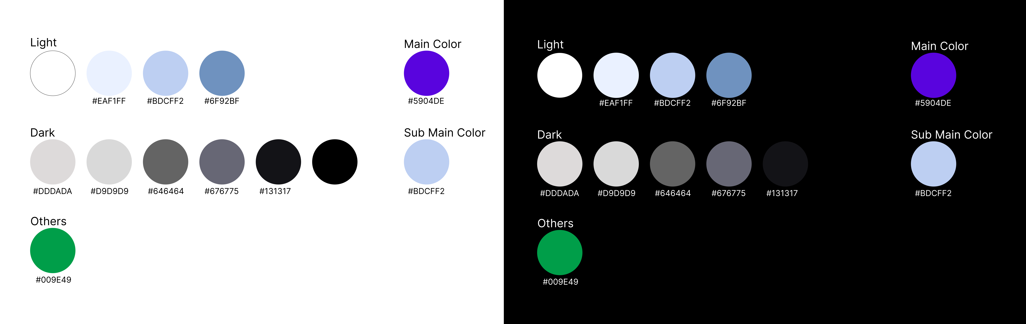
03
산출물
- 컬러 팔레트
Notes:
저희의 컬러 팔레트입니다. 방금 보셨던 와이어프레임에서 맥주 아이콘을 제외한 모든 내용이 이 컬러로만 이루어져 있습니다.
저희 서비스는 화상 쪽은 어둡게, 커뮤니티 쪽은 밝게 이루어져 있기 때문에
너무 많은 색을 사용하지 않으면서, 양쪽 모두에게 어울리는 색으로 이용자에게 일관성 있고 편안한 서비스로 보이도록 노력했습니다.
저 초록색은.. 안 넣을 수가 없었습니다. 딱 봐도 소주 색이죠? 저 밑에 이 다음으로 추가될 색은.. 아무래도 맥주색이 되지 않을까 싶습니다.

Slide 24
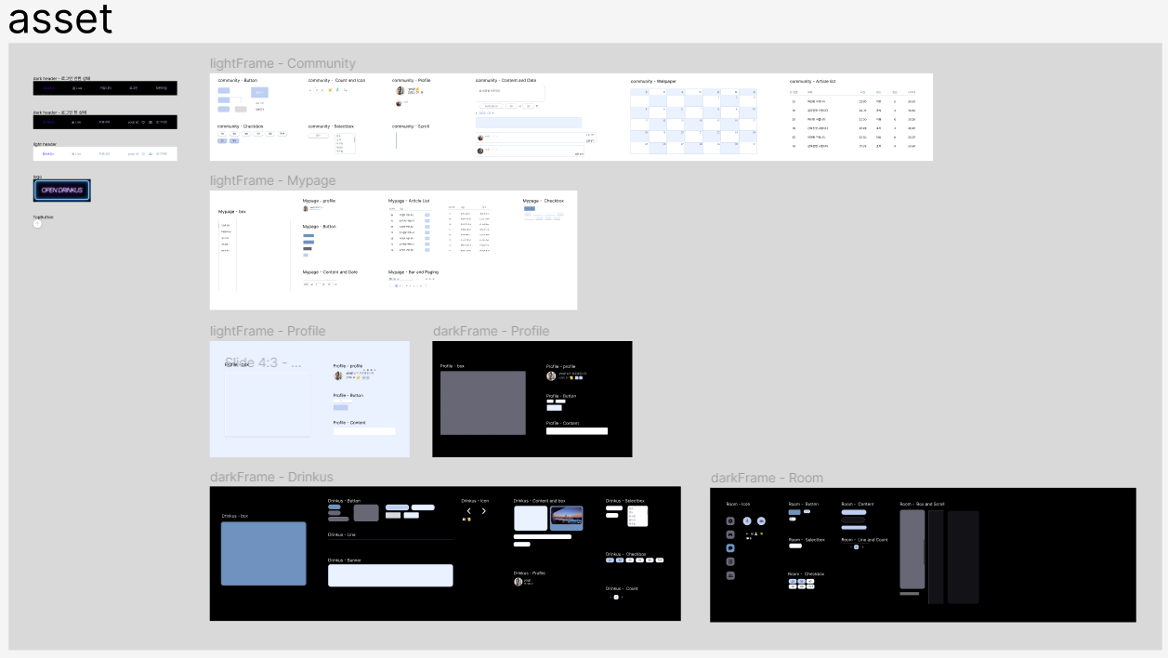

03
산출물
- 폰트&에셋
Notes:
다음으로 저희의 폰트와 에셋입니다. 에셋도 각각의 페이지에 맞춰서 적절한 색과 효과를 주었고요,
폰트와 로고는 밤의 네온사인을 표현하는 데 가장 적합한 친구로 골라 봤습니다.
이제 시연을 잠깐 시작할 건데요, 저희의 메인페이지와 로그인 기능을 잠깐 자랑하는 시간을 가지겠습니다.

Slide 25
마무리
04
- 향후 계획

Slide 26
감사합니다

Slide 28
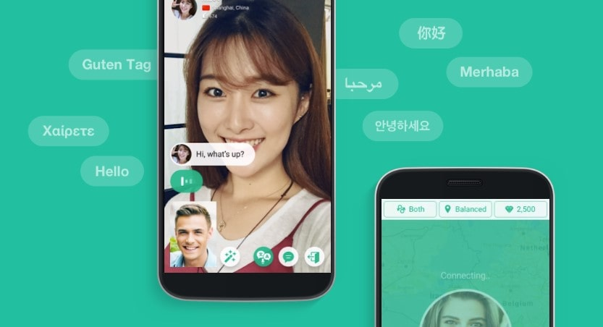
- 유사 서비스 분석
아자르
- 모바일 영상통화 플랫폼
- 설정한 필터 기반의 랜덤 1:1 매칭
공통점
차별점
- 낯선 사람들과 자연스럽게 만날 수 있다.
- 관심사가 비슷한 대화 상대를 만날 수 있다.
- 친구 등록이 가능
- 화상 통화와 동시에 이루어지는 실시간 문자 채팅
- 특정 주제로 방을 만드는 것이 불가능하다.
- 다수의 사용자가 함께 접속하는 방을 만들 수 없다.
- 원하는 대화방을 골라 접속할 수 없다.
Notes:
다음으로 저번에 아이디어톤 때에 유사 서비스에 관한 피드백을 주셔서 차별점을 준비해 왔어요.
먼저 아자르라는 프로그램인데요, ~~~~을 제공하는 서비스입니다.
저희 서비스와 공통점은 ~~~이 있지만,
~~~한 차별점이 저희 서비스만의 특징이라고 말씀드릴 수 있습니다.

Slide 29

- 유사 서비스 분석
짠
- 음주 메타버스 플랫폼
- 여러 사람들과 함께 술을 마실 수 있다.
공통점
차별점
비대면 술자리 서비스
다대다 화상통화
대화방 생성 및 참여가 가능하다.
술자리를 위한 다양한 기능
입장코드를 공유받은 사람만 참여 가능
-> 지인 위주의 대화방 구성
원하는 대화방을 골라 접속할 수 없음
특정 관심사의 방 생성 불가
Notes:
먼저 짠이라는 프로그램인데요, ~~~~을 제공하는 서비스입니다.
저희 서비스와 공통점은 ~~~이 있지만,
짠에서는 입장코드를 공유받은 사람만 참여 가능합니다. 그래서 아는 사람하고만 대화할 수 있죠.
또한 원하는 대화방을 고를 수도 없고, 특정 관심사도 없습니다.
따라서 모르는 사람 또는 지인과 만나고자 하는 사람을 타겟으로 삼고 있는 저희 서비스와 차이가 있어요.

